Slide 1
Dissesti idrogeologici di
Giorgio Floridia , Fabiola Pino , Francesco Oteri

Slide 2
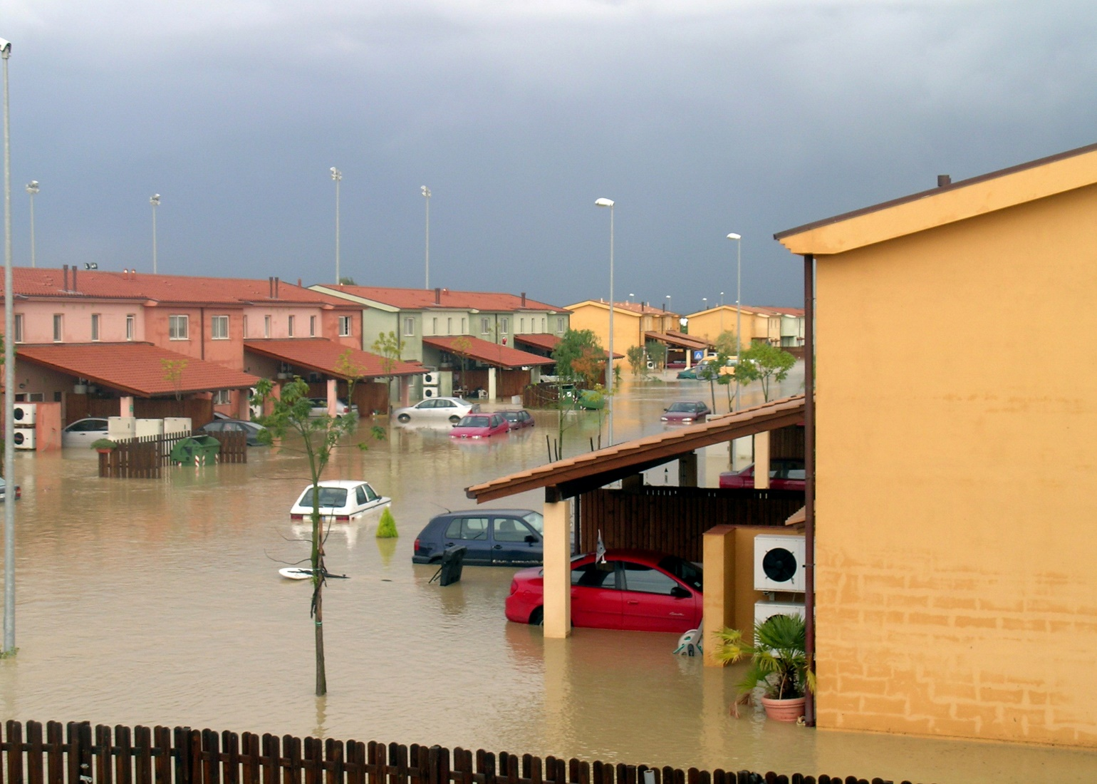
I DISSESTI IDROGEOLOGICI
I dissesti idrogeologici sono degradazioni ambientali dovuti principalmente all'attività erosiva delle acque superficiali, in contesti geologici naturalmente predisposti (rocce argillose e arenacee, comunque scarsamente coerenti) o intensamente denudati per la distruzione del ricoprimento boschivo. Può essere prevenuto con opere di imbrigliamento dei deflussi, di consolidamento dei terreni, di rimboschimento e di razionalizzazione delle pratiche agricole, più ampiamente, di controllo nell’uso del suolo.
COME L’IMMAGINE QUI ACCANTO

Slide 3
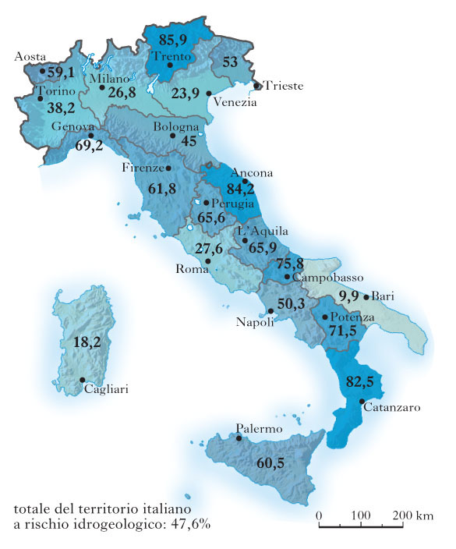
Fattori di rischio
Rientrano nell'ambito dei fenomeni che alterano, spesso in modo catastrofico, l'equilibrio geomorfologico dei territori, l'erosione idrica diffusa e profonda (frane), le alluvioni, l'erosione marina (arretramento dei litorali), la subsidenza indotta dalle attività antropiche, e le valanghe, ovvero tutti quei fenomeni per combattere gli effetti dei quali si richiedono interventi di difesa del suolo finalizzati alla previsione, prevenzione e mitigazione del rischio idrogeologico. La dimensione del problema è particolarmente rilevante in Italia, dove dal 1918 al 1994 sono stati registrati rispettivamente oltre 17.000 e oltre 7000 eventi franosi e alluvionali calamitosi, i quali nell'ultimo ventennio del Novecento hanno provocato danni al patrimonio stimati in 30.000 miliardi di lire e 645 decessi; la tendenza all'aumento degli eventi idrogeologici catastrofici, fatta registrare negli ultimi anni, si può mettere in relazione con pratiche di gestione del territorio che hanno privilegiato l'occupazione e lo sfruttamento indiscriminati del suolo, e solo marginalmente con mutazioni delle condizioni meteorologiche medie indotte da variazioni climatiche

Slide 4
IN CASO DI FRANE
Prima
Contatta il tuo Comune per sapere se nel territorio comunale sono presenti aree a rischio di frana; Stando in condizioni di sicurezza, osserva il terreno nelle tue vicinanze per rilevare la presenza di piccole frane o di piccole variazioni del terreno

Slide 5
Durante
Se la frana viene verso di te o se è sotto di te, allontanati il più velocemente possibile, cercando di raggiungere un posto più elevato o stabile;
Se non è possibile scappare, rannicchiati il più possibile su te stesso e proteggi la tua testa;
Guarda sempre verso la frana facendo attenzione a pietre o ad altri oggetti che, rimbalzando, ti potrebbero colpire;
Non soffermarti sotto pali o tralicci: potrebbero crollare o cadere;
Non avvicinarti al ciglio di una frana perché è instabile;
Se stai percorrendo una strada e ti imbatti in una frana appena caduta, cerca di segnalare il pericolo alle altre automobili che potrebbero sopraggiungere.

Slide 6
Dopo
Controlla velocamente se ci sono feriti o persone intrappolate nell’area in frana, senza entrarvi direttamente. In questo caso, segnala la presenza di queste persone ai soccorritori;
Subito dopo allontanati dall’area in frana. Può esservi il rischio di altri movimenti del terreno;
Verifica se vi sono persone che necessitano assistenza, in particolar modo bambini, anziani e persone disabili;
Le frane possono spesso provocare la rottura di linee elettriche, del gas e dell’acqua, insieme all’interruzione di strade e ferrovie. Segnala eventuali interruzioni alle autorità competenti;
Nel caso di perdita di gas da un palazzo, non entrare per chiudere il rubinetto. Verifica se vi è un interruttore generale fuori dall’abitazione ed in questo caso chiudilo. Segnala questa notizia ai Vigili del Fuoco o ad altro personale specializzato.

Slide 7
IN CASO DI ALLUVIONI
Prima
Se sei in un luogo chiuso
- Non scendere in cantine, seminterrati o garage per mettere al sicuro i beni: rischi la vita
- Non uscire assolutamente per mettere al sicuro l’automobile.
- Se ti trovi in un locale seminterrato o al piano terra, sali ai piani superiori. Evita l’ascensore: si può bloccare. Aiuta gli anziani e le persone con disabilità che si trovano nell’edificio.
- Chiudi il gas e disattiva l’impianto elettrico. Non toccare impianti e apparecchi elettrici con mani o piedi bagnati. Non bere acqua dal rubinetto: potrebbe essere contaminata
- Limita l’uso del cellulare: tenere libere le linee facilita i soccorsi.
- Tieniti informato su come evolve la situazione e segui le indicazioni fornite dalle autorità

Slide 8
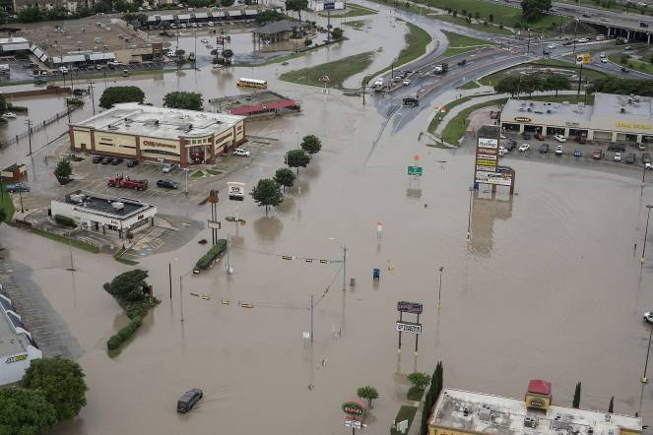
Durante
Se sei all’aperto
- Allontanati dalla zona allagata: per la velocità con cui scorre l’acqua, anche pochi centimetri potrebbero farti cadere.
- Raggiungi rapidamente l’area vicina più elevata evitando di dirigerti verso pendii o scarpate artificiali che potrebbero franare.
- Fai attenzione a dove cammini: potrebbero esserci voragini, buche, tombini aperti ecc.
- Evita di utilizzare l’automobile. Anche pochi centimetri d’acqua potrebbero farti perdere il controllo del veicolo o causarne lo spegnimento: rischi di rimanere intrappolato.
- Evita sottopassi, argini, ponti: sostare o transitare in questi luoghi può essere molto pericoloso.
- Limita l’uso del cellulare: tenere libere le linee facilita i soccorsi.
- Tieniti informato su come evolve la situazione e segui le indicazioni fornite dalle autorità.

Slide 9
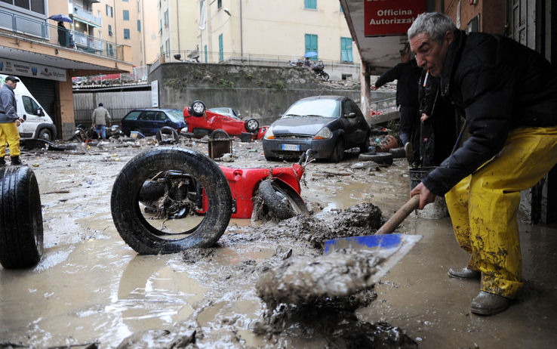
Dopo
Segui le indicazioni delle autorità prima di intraprendere qualsiasi azione, come rientrare in casa, spalare fango, svuotare acqua dalle cantine ecc.
- Non transitare lungo strade allagate: potrebbero esserci voragini, buche, tombini aperti o cavi elettrici tranciati. Inoltre, l’acqua potrebbe essere inquinata da carburanti o altre sostanze.
- Fai attenzione anche alle zone dove l’acqua si è ritirata: il fondo stradale potrebbe essere indebolito e cedere.
- Verifica se puoi riattivare il gas e l’impianto elettrico. Se necessario, chiedi il parere di un tecnico.
- Prima di utilizzare i sistemi di scarico, informati che le reti fognarie, le fosse biologiche e i pozzi non siano danneggiati.
- Prima di bere l’acqua dal rubinetto assicurati che ordinanze o avvisi comunali non lo vietino; non mangiare cibi che siano venuti a contatto con l’acqua dell’alluvione: potrebbero essere contaminati.

